Slide 1
第十组汇报2
智能选课系统
2024年4月22日

Slide 2

01
小组汇报
目录
02
个人汇报

Slide 3
01
小组汇报
单击输入内容
单击输入内容
单击输入内容

Slide 4
本周期小组进行情况：
1.建立用户故事，为故事确定权值和故事风险。
2.完成迭代1的用户故事认领。
3.小组成员基本跑通环境，前后端通信成功。

Slide 5
用户故事
作为一个管理员，我要能给学生精准分类，以便根据学术水平、年级、专业或其他特定标准有效地组织学生群体，确保信息传达的针对性。
作为一个管理员，我要能向特定类别学生单独发送公告，以及时传递与他们紧密相关的重要通知、活动信息或政策变动，确保消息传达的精确性和效率。
作为一个管理员，我要能审核并批准教师的申请，如课程开设、时间调整等请求，以维护课程体系的合理性和教学秩序，同时支持教师的教学需求。
作为一个管理员，我要能查看各类别学生的选课情况统计，以便了解课程受欢迎程度、学生兴趣分布及教育资源需求，为课程优化、资源配置提供数据支持。
作为一个管理员，我要能设置并管理课程容量限制，避免热门课程过度拥挤，保障教学质量，同时也防止冷门课程资源浪费。
作为一个老师，我要能便捷申请修改上课时间，以便应对突发情况或优化教学安排，保证教学进度与质量不受影响。
作为一个老师，我要能在我的班级中灵活邀请和移除学生，以准确管理课堂参与人员，确保教学资源的合理分配和课堂环境的适宜性。
作为一个老师，我要能自主编辑课程信息，包括课程简介、教学大纲、参考资料等，以便及时更新教学内容，为学生提供最新、最准确的学习指引。
作为一个老师，我要能看到我所教授课程的学生名单及详细信息，以便了解学生背景、掌握学习进度，实施差异化教学与个别辅导。
作为一个老师，我要能发布、管理作业与考试任务，设定提交截止日期与评分标准，方便学生查阅与完成，同时简化自己的教学管理工作。
作为一个老师，我要能通过系统与学生进行在线交流，解答疑问、分享资料，增强课堂内外的互动沟通，提升教学效果。

Slide 6
用户故事
作为一个学生，我要能轻松进行课程选择与退课操作，以构建符合个人兴趣、学业规划的个性化课程表，实现自我驱动的学习。
作为一个学生，我要能随时查询自己的课程表，清晰了解每日、每周的学习任务与时间安排，便于合理规划学习与生活。
作为一个学生，我要能利用智能助手制定学习路线，获取针对我个人情况的专业化学习建议，提升学习效率与成效。
作为一个学生，我要能接受智能助手推荐的课程自动选课，省去繁琐的筛选过程，确保学习路径的科学性和连贯性。
作为一个学生，我要能对已选课程进行评价与反馈，表达学习体验、提出改进建议，为课程质量提升贡献个体声音，同时为其他同学选课提供参考。
作为一个学生，我要能订阅感兴趣课程的开课提醒，不错过心仪课程的报名时机，确保学习计划的顺利执行。
作为一个学生，我要能查看个人学习报告，包括成绩、出勤率、学习时长等多维度数据，清晰了解自己的学习状态与进步，促进自我反思与改进。
作为一个学生，我要能与其他同学建立学习小组，共享学习资料、讨论课程难点，形成互助合作的学习氛围，提升学习动力与乐趣。
无论是作为管理员、老师还是学生，我要能方便地修改自己的个人信息，保持账户数据的准确性和时效性，便于系统提供更个性化的服务。
无论是作为管理员、老师还是学生，我要能便捷地向客服提问，及时解决在使用系统过程中遇到的问题或困惑，保障顺畅的用户体验。
无论是作为管理员、老师还是学生，我要能接收系统推送的重要通知，如课程变动、作业提醒、活动预告等，确保及时获取关键信息，避免错过重要事项。
无论是作为管理员、老师还是学生，我要能通过系统内置的帮助文档或视频教程，快速了解并掌握系统各项功能的使用方法，降低学习成本，提升操作效率。

Slide 7
用户权重，风险
故事序号 | 用户故事 | 故事权重 | 故事风险 | 计划完成的迭代周期
1 | 精准分类学生 | 5 | 需要能够根据多个标准（学术水平、年级、专业等）精确分类学生。需要复杂的数据库设计和查询优化。 | 迭代1
2 | 单独发送公告 | 5 | 向特定类别的学生发送公告，涉及到高度定制的消息传递系统。 | 迭代2
3 | 审核并批准教师申请 | 4 | 涉及到工作流管理和权限控制。 | 迭代2
4 | 查看学生选课情况统计 | 4 | 提供实时数据分析和报告功能，需要数据仓库技术支持。 | 迭代1
5 | 设置与管理课程容量限制 | 4 | 动态调整和管理课程的容量限制。 | 迭代3
6 | 修改个人信息 | 3 | 需要一个安全的用户认证和授权机制来保护用户数据的安全。同时，系统需要能够处理并发的数据修改请求，保证数据的一致性和准确性，并保证安全性，个人信息不外泄。 | 迭代2
7 | 向客服提问 | 3 | 实现一个高效的客服系统通常需要集成聊天机器人和自动回复功能，以及后端支持真人客服介入的机制。需要高度的集成和测试，确保系统的响应时间和信息准确性。 | 迭代3
8 | 接收系统推送的重要通知 | 3 | 需要一个可靠的消息推送系统，能够确保消息按时送达并且覆盖所有用户。涉及到多个终端和操作系统的兼容性问题。 | 迭代3
9 | 使用帮助文档或视频教程 | 3 | 需要一个内容管理系统来更新和管理帮助文档和视频教程，确保内容的及时更新和高可访问性。 | 迭代2
10 | 申请修改上课时间 | 5 | 实现教师能够申请和修改上课时间的功能，涉及到日程管理和冲突检测。 | 迭代2
11 | 灵活邀请和移除学生 | 4 | 添加或删除学生，需要实现精确的权限和身份验证。 | 迭代2
12 | 自主编辑课程信息 | 5 | 提供一个用户友好的界面让教师更新课程内容。 | 迭代1
13 | 查看所教授课程的学生名单及详细信息 | 5 | 要求安全地访问和显示敏感数据。 | 迭代1

Slide 8
故事序号 | 用户故事 | 故事权重 | 故事风险 | 计划完成的迭代周期
14 | 发布、管理作业与考试任务 | 5 | 创建和管理作业/考试的综合系统。 | 迭代2
15 | 在线交流与学生互动 | 5 | 构建一个安全的沟通平台。 | 迭代3
16 | 轻松进行课程选择与退课操作 | 5 | 实现一个简洁的UI界面供学生操作，需要考虑用户体验。 | 迭代1
17 | 随时查询课程表 | 5 | 提供清晰的日程和任务显示。 | 迭代1
18 | 利用智能助手制定学习路线 | 4 | 需要集成复杂的算法来分析学生的学习历史、成绩和偏好，以提供个性化的学习建议。这需要大量的数据分析和机器学习技术 | 迭代3
19 | 接受智能助手推荐的课程 | 4 | 集成AI技术进行个性化推荐。 | 迭代3
20 | 对已选课程进行评价与反馈 | 4 | 设计反馈机制和界面。 | 迭代1
21 | 订阅感兴趣课程的开课提醒 | 4 | 实现实时通知系统。 | 迭代2
22 | 查看个人学习报告 | 5 | 提供多维度的学习分析报告。 | 迭代2
23 | 与其他同学建立学习小组 | 4 | 设计一个协作平台。 | 迭代2

Slide 9
迭代1计划认领情况
故事 | 认领成员 | 用户故事类别
精确分类学生 | 董鹏飞 | 管理员端
查看学生选课情况统计 | 陈昊烨
自主编辑课程信息 | 苏冠铭 | 老师端
查看所教授课程的学生名单及详细信息 | 齐子实
查询课程表 | 陈洁 | 学生端
对已选课程进行评价和反馈 | 钱婧桐
选课与退课 | 麻少华

Slide 10
02
个人汇报

Slide 11
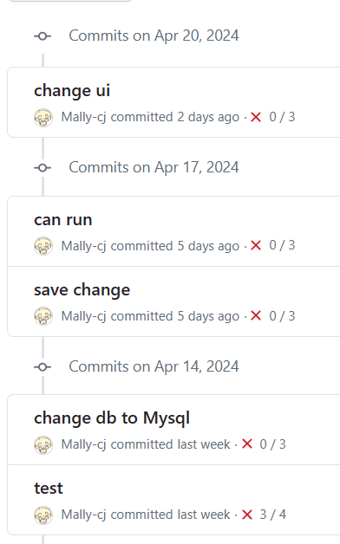
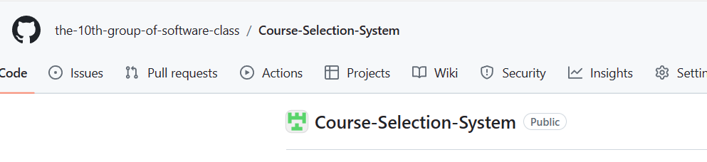
第一周汇报
——陈洁
环境配置：
在WSL上配置环境，前后端可通信。
2.技术学习情况：
对前端技术不熟悉，在熟悉react框架；
代码协同方面缺乏经验，在学习合作开发。
3.故事认领：
作为一个学生，我要能查询自己的课程表，提供清晰的日程和任务显示。可以自己对课程表做自定义修改，增加备注功能。

Slide 12
——麻少华
环境配置：
已跑通环境。
2.故事认领：
用户故事 | 故事权重 | 故事风险
作为一个学生，要能够方便的进行课程的选择作业。另外，如果选错或者考虑不周等不可抗力因素，要能够进行退课操作。 | 5 | 在构建选课、退课过程中，要考虑界面简洁，操作便利，要充分考虑用户体验。

Slide 13
——钱婧桐
环境配置已完成
用户故事 | 故事权重 | 故事风险
作为一个学生，我要能对已选课程进行评价与反馈，表达学习体验、提出改进建议，为课程质量提升贡献个体声音，同时为其他同学选课提供参考。 | 5 | 学生在对已选课程进行评价与反馈时，可能遇到评价功能故障、反馈渠道不畅以及隐私保护问题等风险。

Slide 14
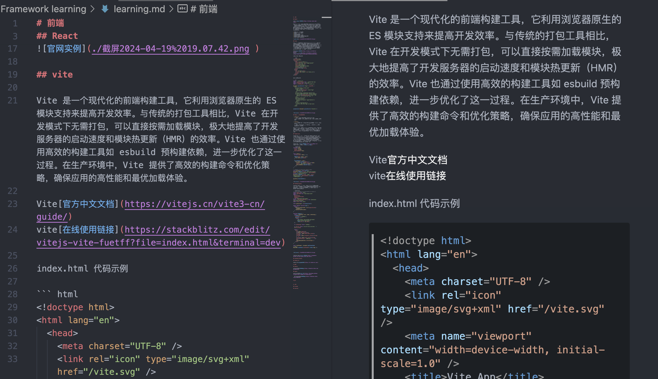
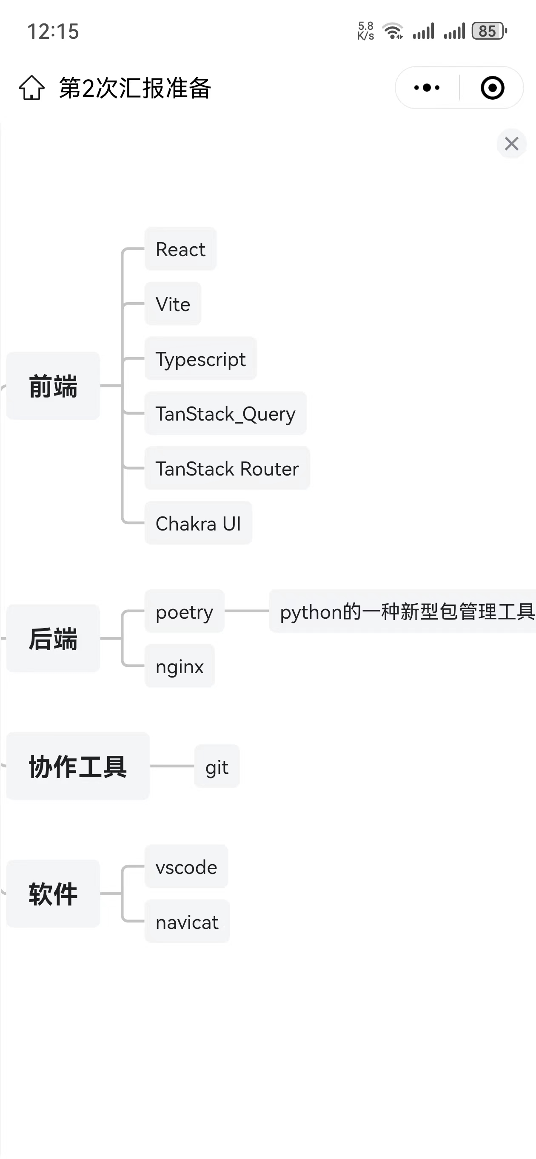
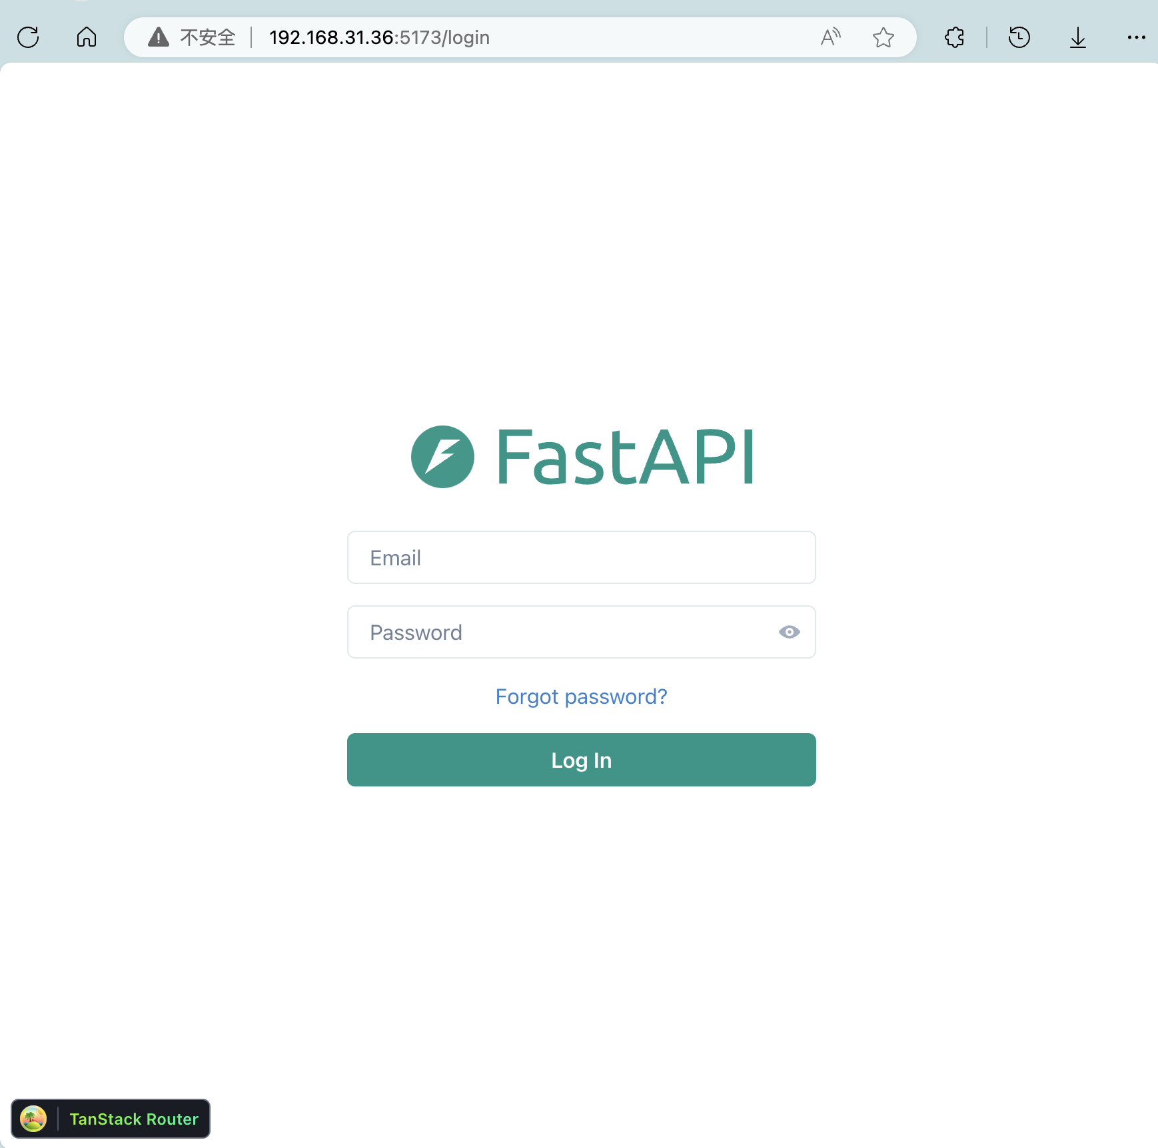
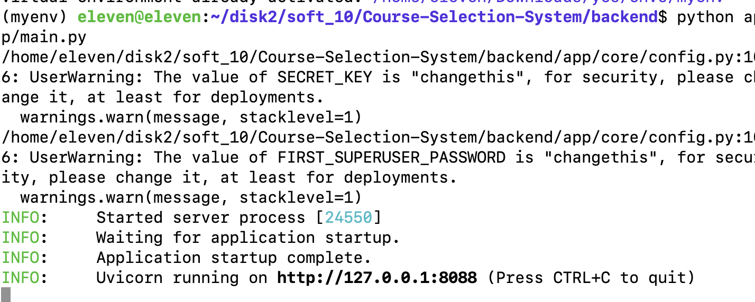
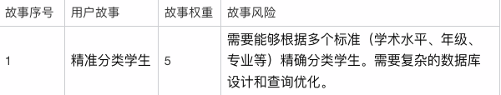
第一周汇报
——董鹏飞
——技术文档上传至github仓库
迭代一认领故事&&描述——管理员端
——前后端框架在ubuntu20.04中搭建完成

Slide 15
配置环境的挑战与处理
——陈昊烨
网络环境复杂性 通过修改镜像地址以及优化DNS配置处理。
3
1
软件版本不匹配
Poetry与python版本不匹配
Git clone失败
更换地址以及代码获取方式
2
4
2
需要配置环境变量

Slide 16
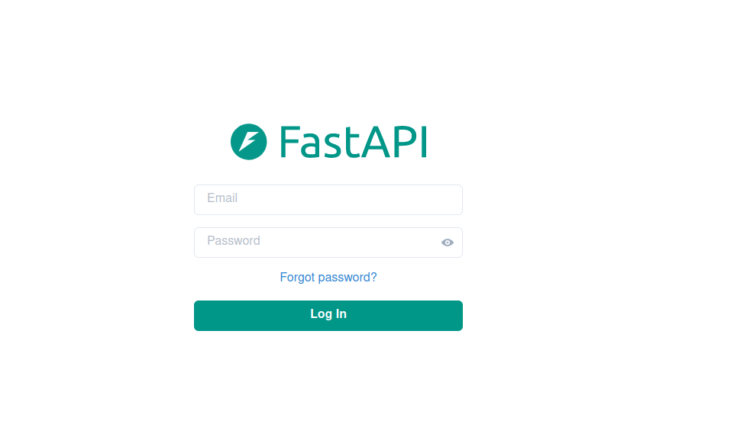
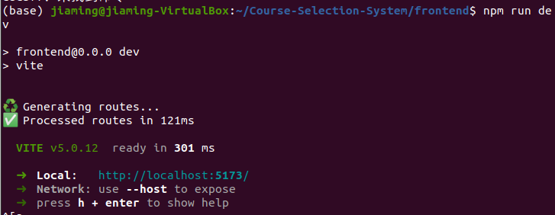
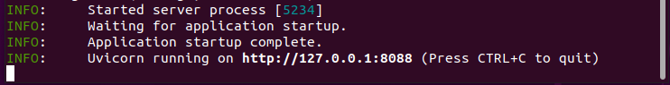
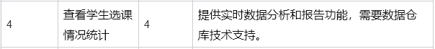
——陈昊烨
前端环境
1
后端环境
2
4
作为一个管理员，我要能查看各类别学生的选课情况统计，以便了解课程受欢迎程度、学生兴趣分布及教育资源需求，为课程优化、资源配置提供数据支持。
故事认领
3

Slide 17
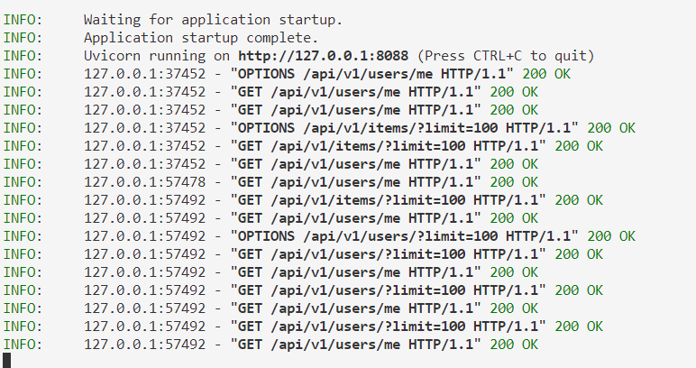
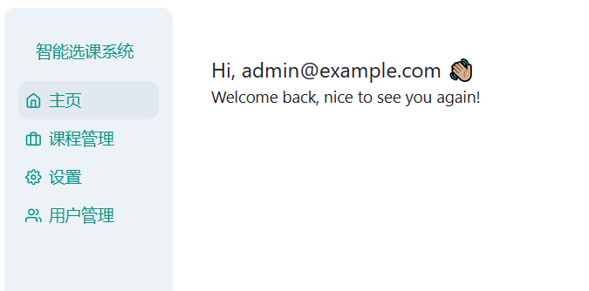
迭代一计划 ——苏冠铭
迭代1故事认领——教师端
用户故事 | 故事权重 | 故事描述
作为一个老师，我要能自主编辑课程信息，包括课程简介、教学大纲、参考资料等，以便及时更新教学内容，为学生提供最新、最准确的学习指引。 | 5 | 提供一个用户友好的界面让教师更新课程内容。
环境搭建情况
项目启动
项目的初始界面

Slide 18
——齐子实
进入后初试界面
项目的初始界面
前端初始界面

Slide 19
谢谢大家！

